Slide 2
INTRODUKTION
BRUG DIALOGPAKKEN HVIS DU…
Er digitaliseringskonsulent, velfærdsteknologikonsulent eller udviklingskonsulent og gerne vil sætte gang i drøftelser og give inspiration til digitalisering og teknologi på klima-, teknik- og miljøområdet.
Det kan fx være i forbindelse med et projekt om at højne digital kendskab og digitalt mindset eller skabe mere digital forandring og faglig innovation.
Digitale løsninger og ny teknologi findes overalt i den kommunale opgaveløsning. De er midler til at nytænke måden vi løser opgaver på og arbejde smartere. Men de kan også være svære at forholde sig til, at forstå og at bruge. Og det kan være svært at aktiverer fagfolk til at udforske og tænke i de digitale baner.
Redskabet her dykker ned i digitalisering og teknologi på klima-, teknik- og miljøområdet
Dialogpakken består af to dele. Del 1 giver indsigt og overblik over, hvordan digitalisering og teknologi ser ud på netop det område.
Del 2 giver bud på øvelser til at aktivere fagfolk til at tænke i digitale og teknologiske løsninger. Øvelserne kan bruges i mange anledninger, hvor I er flere samlet og ønsker en snak om digitalisering og teknologi i jeres arbejde.

Slide 3
EKSEMPEL PÅ WORKSHOP MED BRUG AF DIALOGPAKKENS INDHOLD
Dialogpakken giver inspiration til digitaliseringskonsulentens arbejde som brobygger mellem digitalisering og faglighed. Meningen er, at du som konsulent selv trækker den viden ud af Dialogpakken, som du har brug for, i den proces, I er i.
Her er et eksempel på, hvordan materialet fra Dialogpakken kan bruges i en workshop af varighed på 3 - 6 timer
Gør formålet med workshoppen klart. Sæt konteksten
Start med de faglige udfordringer fagområdet har. Hvilke faglige problemstillinger er vigtige lige nu? Lad det være udgangspunktet for at tale om digitalisering og teknologi
Giv gode eksempler på, hvordan fagområdet i dag gør brug af digitale og teknologiske løsninger
Sæt gang i inspirationen hos deltagerne gennem forskellige øvelser
Fortæl deltagerne om den videre proces. Lav aftaler om opfølgning på ideer og input.
Find inspiration i Dialogpakken
Side 2
Side 6
Side 7-11
Side 13-32

Slide 4
DEL 1: INDSIGt
I teknologi og faglighed på klima-, teknik- og miljøområdet
Notes:
Den giver en baggrundsviden til arbejde med området og er målrettet digitaliseringskonsulenten.

Slide 5
Bliv klædt på med viden
Få indsigt i
Indsigtsdelen af Dialogpakken giver en baggrundsviden til arbejde med området og er målrettet digitaliseringskonsulenten eller udviklingskonsulenten.
Konsulenten kan bruge den viden i sin dialog med fagområdet. Det kan bruges til at sætte teknologi og digitalisering ind i den rigtige faglige kontekst og tale ud fra de faglige udfordringer, der er relevante på klima-, teknik- og miljøområdet.
Indsigterne kan også bruges til give eksempler på teknologianvendelse, og vise hvordan teknologilandskabet ser ud på området i dag.
Viden om teknologierne på området kommer fra Kommunernes Teknologiradar.
1. Opgaver og udfordringer på fagområdet
Hvilke problemer skal man løse?
2. Digitalisering på området
Hvordan ser landskabet ud?
3. Teknologier på området
Hvordan bruges teknologier på fagområdet?
4. Teknologiradar
Hvilke teknologier er modne og ikke modne på fagområdet?
5. Digital modenhed på området
Hvor står man organisatorisk stærkt, og hvor er man udfordret?
Notes:
Den giver en baggrundsviden til arbejde med området og er målrettet digitaliseringskonsulenten.
Den giver et oprids af, hvad opgaven og udfordringerne er på beskæftigelses- og integrationsområdet. Der beskrives hvordan digitale og teknologiske løsninger bliver brugt, hvilke teknologier, der er modne nok til at bruge og hvordan man organisatorisk set er rustet til at anvende nye teknologier og digitalisering til at udvikle ens kerneopgave.

Slide 6
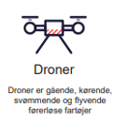
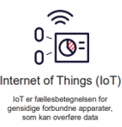
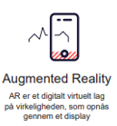
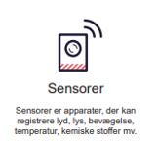
OPGAVER OG UDFORDRINGER
Klima- teknik- og miljøområdet omfatter nogle af de mest kritiske funktioner i samfundet. Opgaver er alt fra håndtering af affald, til at sikre elektricitet, varme og drikkevand, til at sikre, at de kommunale beredskaber er klar til at træde i kræft, når der er behov for det.
Udfordringerne er fx:
Hvordan kan vi skabe mere sikkerhed mod at vores byer oversvømmes eller kyster ødelægges?
Hvordan kan vi bruge vores ressourcer bedre i vores kommunale bygninger?
Hvordan kan vi sikre en mere intelligent affaldshåndtering?
Hvordan kan vi styrke mobiliteten og flow’et i vores by?
Hvordan kan vi blive bedre til at forudsige klima- og miljøkriser inden de opstår?
Kan digitale løsninger hjælpe på de udfordringer?

Slide 7
Hvordan ser det digitale teknik- og miljøområde ud?
Teknik og Miljø har i årtier været den mest digitaliserede sektor i kommunerne, hvor man har benyttet teknologi og data i arbejdet drift, miljø, klimasikring samt i forhold til målrettet at fremme den grønne omstilling.
Løsningerne omfatter bl.a. at data bruges mere intelligent ift. affaldshåndtering, at der laves en digital CO2 beregner som eksempelvis kan vise den udledning der knyttes til borgernes adfærd samt brug af sensordata ift. mobilitet, vandstand, mv. Nye teknologier og bedre brug af data til ‘forecasting’ kan være et af svarene på, hvordan vi tackler de klimarelaterede udfordringer i fremtiden.
Data og teknologi bliver bedre og bedre. Fx ved vi hvad vandstanden er i havet de næste tre dage. Danmarks Meteorologiske Institut (DMI) udstiller vejr-, hav- og klimadata, og på Danmarks Miljøportal findes data om miljø, vand, natur, arealanvendelse og klimatilpasning.
Grunddata og geodata er værdifulde data, som bidrager til en effektiv og kvalificeret service til borgere og virksomheder. Kommunerne får præcise geodata gennem GeoDanmark-samarbejdet, hvor kommune og stat arbejder sammen om gode grunddata. Boligsocial monitorering giver et databaseret og geografisk overblik over den socioøkonomiske balance i bosætningen i kommunernes byer og landområder.
Digitale løsninger er et vigtig arbejdsredskab i kommunernes indsats på miljø, energi-, bolig- og byggeområdet. Systemer, som Digital Miljø Administration (DMA) og Byg og Miljø (BM), skal give nemmere og hurtigere adgang til miljøoplysninger for virksomhed, kommune og stat. Bygogmiljø.dk er indgangen for alle borgere og virksomheder til ansøgninger indenfor byggeri og miljø. Systemet vejman.dk, der er et tilstands-, økonomi- og ressourcestyringssystem for veje, stier, trafikbelysning etc. Det digitale register plandata.dk, der er det digitale register for fysisk planlægning i Danmark. Alle kan søge lokalplaner og andre plantyper i kortmodulet.
Data og dermed det videre arbejde med at sikre data af høj kvalitet er helt essentielt for området.
De centrale udfordringer i forhold til arbejdet med data er følgende: 1) Adgang og overblik over relevant data. 2) Datastandardisering, der kan sikre, at data kan tale sammen og skabe værdi. 3) Kompetencer i forhold til at arbejde med data.

Slide 8
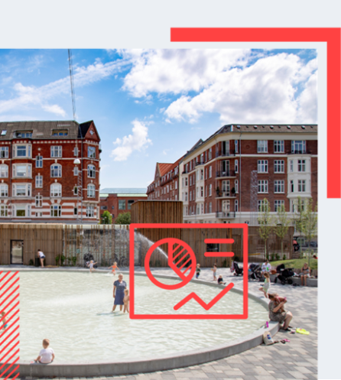
Teknologier på Teknik- og miljøområdet
Mange kommuner anvender droner i forbindelse med inspektion og fotodokumentation. Særligt anvendes droner i arbejdet med vedligehold af kommunens egne bygninger. Droner bruges i arbejdet med oversvømmelsessikring, ligesom droner anvendes til at holde øje med bjørneklo i svært tilgængelige områder. Udover foto anvendes også termisk måling i forbindelse med bygningssyn. Arbejdet med droner kræver dronekørekort, og i mange kommuner er arbejdet med droner derfor knyttet til en dedikeret dronefører.
Internet of Things, som er apparater der er forbundet til hinanden og overfører data er en udbredt teknologi på området. Særligt udbredt er sensorer / fuldmeldere i forskellige typer af skraldespande og containere. Internet of Things bruges også i arbejdet med regnvand (vandstand, voluminer, tilbageholdelse af vand, fordampningsevne) og i arbejdet med bygninger (indeklima, anvendelsesgrad og styring af lys). Internet of Things bruges desuden til persontællinger i byen, samt til måling af lokale temperaturer, monitorering af fugtighed i nyplantninger samt i arbejdet med rottebekæmpelse.
Edge Computing er et begreb for apparater fx kameraer og sensorer, som kan lagre og beregner på data i selve apparatet. Det bruges i enkelte kommuner i forbindelse med trafiktællinger (biler, cykler m/u hjelm og gående). I forlængelse af dette anvendes edge computing også til at gøre signalregulerede vejkryds mere intelligente

Slide 9
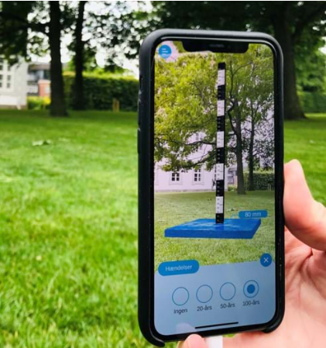
Teknologier på Teknik- og miljøområdet
Apps benyttes til mange typer af formidling og involvering. Mange kommuner anvender apps hvor borgere kan melde f.eks. huller i vejen til kommunen. Apps bruges også i formidlingen til borgere omkring håndtering af affald eller til information om regler og nyheder særligt til landbruget. Endelig anvendes apps også internt i kommunen, hvor medarbejdere blandt andet kan melde mangler på bygninger.
Enkelte kommuner anvender augmented reality til visualisering af ledninger og lokal- og byggeplaner.
Deep Learning afprøves i enkelte kommuner, hvor det blandt andet bruges til at registrere og dokumentere byens tilstand vha. 360 graders fotos. Ligeledes anvendes deep learning på satellitbilleder, hvor det kan bruges til ajourføring af bygningsdata. Man har også Deep learning i forhold til at skabe overblik over, hvilken mønstre der er i affald rundt i kommunens lokalområder.
Enkelte kommuner afprøver digital twin til at simulere scenarier i forbindelse med eksempelvis kystsikring og byudvikling.
Fysiske robotter bruges i form af robotplæneklippere og opstregningsrobotter til boldbaner. Også exoskelleter kan bruges til opgaver med tunge løft.
Sociale teknologier anvendes til forskellige typer af borgerinvolvering.
Videoløsninger anvendes til virtuelle borgermøder og f.eks. digitale tilsyn med virksomheder

Slide 10
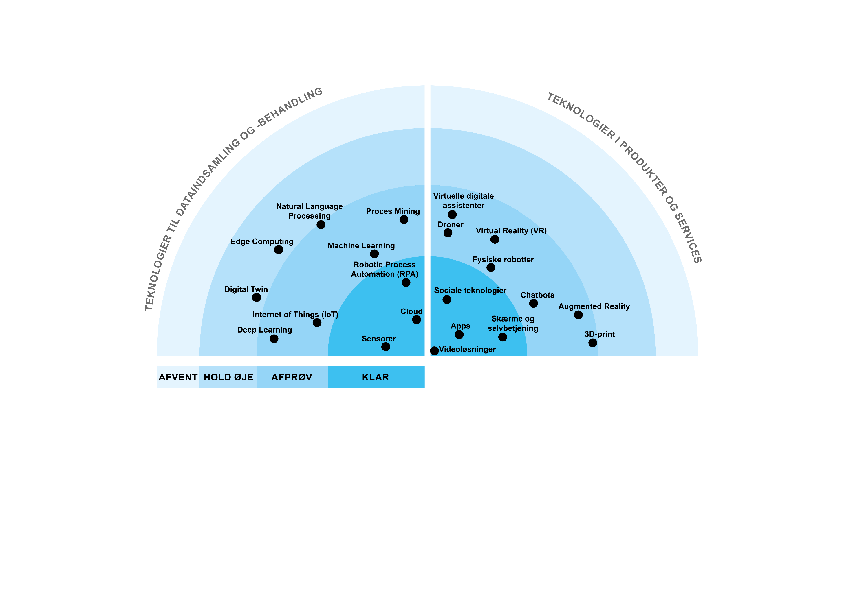
TEKNOLOGIRADAR 2022 – TEKNIK- OG MILJØOMRÅDET
Teknologiradaren viser teknologiers modenhed i kommunerne. 20 teknologier er fordelt på fire stadier: KLAR-teknologierne er teknisk modne og i drift i mange kommuner. Yderst ligger AFVENT-teknologierne. De er mindre teknisk modne og afprøvet i ganske få kommuner. Følg linket os dyk mere ned i de forskellige teknologier og find eksempler på brugen i kommunerne.

Slide 11
Digital modenhed på klima-, teknik- og miljøområdet
I forbindelse med Kommunernes Teknologiradar 2022 er kommunerne blevet spurgt ind til den digitale modenhed på de forskellige fagområder
På teknik og miljøområdet er man generelt mere digitalt moden end det samlede billede på tværs af alle fagområder. Det gælder både i forhold til at sætte muligheden for medarbejderne til at foreslå nye måder at løse opgaver på og det ledelsesmæssige fokus på at bruge digitalisering og teknologi.
Området er særligt modent i forhold til tekniske forudsætninger, retningslinjer for anskaffelse af IT og velfungerende styring af digitalisering.
Området er mindre modent hvad angår udvikling af få dannet velfungerende fora for vidensdeling og skalering og inddragelse af borgernes behov

Slide 12
DEL 2: ØVELSER
Til dialog om teknologi og faglighed

Slide 13
Sæt gang i inspirationen
ANLEDNINGER
Øvelserne kan bruges i mange anledninger, hvor I er flere samlet og ønsker en snak om digitalisering og teknologi i jeres arbejde. Det kan fx være på:
Temamøder
I et rejsehold på besøg på arbejdspladsen
Kompetenceforløb om digitale kompetencer
Seminar
Ledelsesmøder
MED-udvalg
Projekt for digital omstilling
Strategiudvikling for digitale strategier
Redskaberne skal sætte gang i inspirationen. De kan bruges i én efter én i en længere proces, eller hver for sig ud fra, hvad der er relevant for jer.
Rammen for øvelserne er fleksibel – I kan give mere eller mindre tid til gennemførsel. Men hver øvelse tager max 1,5 time at gennemføre.
Øvelserne her skal åbne op for en dialog om teknologi og faglighed. De skal aktivere jer I at tænke i digitale og teknologiske løsninger på faglige problemstillinger.
Her finder du øvelser, som kan:
vække interesse for nye teknologiske muligheder
hjælpe dem videre med deres egne ideer, eller
rykke ved barrierer.
Deltagerne i øvelserne kan både være ledere, medarbejdere i fagforvaltninger. Faciliteringen af øvelserne er tiltænkt digitaliseringskonsulenter, velfærdsteknologikonsulenter, proces- eller udviklingskonsulenter.

Slide 14
Sæt gang i inspirationen – Øvelser
Start med udfordringerne
Formål: at vække interesse, når teknologier bliver svaret på kendte faglige udfordringer
Forestil jer fremtiden
Formål: at skabe begejstring for teknologiers muligheder og tænke ud over rammerne for den almindelige opgaveløsning
Find forbedringer
Formål: at bruge ny teknologi og digitalisering til at finde konkrete forbedringer.
Vurder jeres barrierer
Formål: at diskuterer hvor gode vi er til at bruge og optage ny teknologi i vores arbejde og finde organisatoriske barrierer
Hvor får jeg hjælp?
Formål: at få overblik over hvilke muligheder for hjælp der er i min kommune og hvordan jeg kommer videre med ideer til løsninger.

Slide 15
START MED UDFORDRINGERNE
Formål med øvelsen: At vække interesse, når teknologier bliver svaret på kendte faglige udfordringer
I øvelsen starter man med at tale om hvilke udfordringer, der er på fagområdet. Derefter tænker man i, hvilke teknologier, som kan løse udfordringerne.
Man gennemgår en række teknologier, og bruger Kommunernes Teknologiradar inden man brainstormer på løsninger.
Tip: Find udfordringerne i inspirationsmaterialet eller i strategier og lokale planer for området, som er kendte for målgruppen
.
Proces
1
Find de faglige udfordringer, der fylder på området. I kan starte med at brainstorme, eller I kan have givet bud på udfordringerne fra starten.
Sæt udfordringerne ind i midten af tegningen på ark 1. Brug flere ark til flere udfordringer.
2
Vis eller udlever listen på ark 2 over forskellige teknologier. Find yderligere beskrivelser her: Teknologier (kl.dk). Vis også gerne teknologiradaren fra det fagområde I vil diskutere.
Tal om teknologierne og hvad de kan. Giv eksempler på deres brug også gerne fra andre fagområder. Brug ark 3 til at notere om der er teknogier I gerne vil vide mere om.
3
Brainstorm: Hvordan kan digitale løsninger og ny teknologi hjælpe på udfordringerne, vi har opstillet på ark 1?
I kan opdele jer og arbejd med forskellige udfordringer. Lad kun fantasien sætte grænserne og giv plads til vilde ideer. Skriv ideerne ind i boblerne omkring udfordringen på ark 4

Slide 16
1

Slide 17
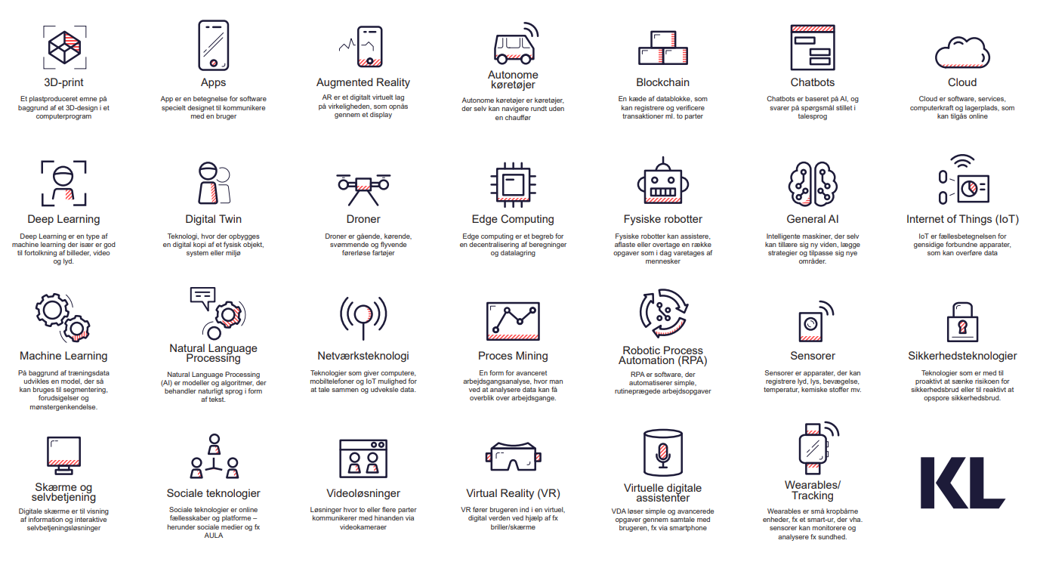
2

Slide 19
3
Kender vi teknologierne?
Er der nogle teknologier vi gerne vil vide mere om?
Hvad kan vi forestille os teknologierne kan hjælpe os med i vores opgaver?

Slide 20
4
Udfordring

Slide 21
Forestil jer fremtiden
Formål med øvelsen: At skabe begejstring for teknologiers muligheder og tænke ud over rammerne for den almindelige opgaveløsning
Øvelsen sætter lys på at ens praksis og arbejde har forandret sig og kommer til at forandre sig, fordi de teknologiske muligheder ændrer sig.
At kigge tilbage for derefter at kigge frem og tillade sig at tænke helt nyt er en tryg måde at udfordre sig og se muligheder i teknologierne på.
Tip: Øvelsen kan også bruges på direktions- og chefniveau. Øvelsen er inspireret af et forløb Gladsaxe kommune har gennemført for deres ledere. Læs om forløbet herDigital transformation for ledere i Gladsaxe Kommune (kl.dk)
Proces
1
Start med at varm op: Diskuter: Hvordan har jeres praksis forandret sig de sidste 10 år?
2
Udfyld fremtidsvisionen ud fra ark 1
3
Diskuter hvad I selv kan gøre, hvad I skal gøre sammen med andre og hvad der kræver noget helt andet

Slide 22
1

Slide 23
Find forbedringer
Sæt gang i inspirationen (4)
Proces
Formål med øvelsen: At bruge ny teknologi og digitalisering til at finde konkrete forbedringer
Øvelsen tvinger deltagerne til at være konkrete i deres overvejelser om nye teknologiske muligheder.
Deltagerne behøver ikke at være stensikre på at løsningerne kan gennemføres eller har den ønskede effekt. Ideerne kan gives til digitaliseringsafdeling eller et ledelseslag, som kan tage stilling til om ideerne kan gennemføres.
Tip: Øvelsen er god til at afslutte et forløb om digitale og teknologiske muligheder. Holbæk Kommune har brugt lignende metode i længere projekt om digital omstilling. Læs om projektet her Eksempel på digital omstilling: ’Holbæk i en digital verden’ (kl.dk)
1
Start med at brainstorme:
Kan vi udvide vores service og give nye muligheder for borgerne ved at bruge en teknologisk eller digital løsning?
Er der teknologiske løsninger som kan hjælpe os med at være mere præcise i vores opgaveløsning?
Kan teknologi og digitalisering hjælpe med at klare trivielle opgaver eller aflaste os i fysisk krævende opgaver?
Find 2 ideer til at forbedre jeres opgaveløsning med teknologi. Brug ark 1
2
Start med at brainstorme
Er der nogle administrative processer, som sluger meget tid?
Er der nogle opgaver, som kunne gøres lige så nemt med en teknisk/digital løsning?
Er der nogle store energislugere fx i jeres elforbrug, transport eller andet.
Find 2 ideer til at sparre tid eller ressourcer med teknologi. Brug ark 2
Notes:
TEK-modellen

Slide 24
1
1
Start med at brainstorme
Kan vi udvide vores service og give nye muligheder for borgerne ved at bruge en teknologisk eller digital løsning?
Er der teknologiske løsninger som kan hjælpe os med at være mere præcise i vores opgaveløsning?
Kan teknologi og digitalisering hjælpe med at klare trivielle opgaver eller aflaste os i fysisk krævende opgaver?
IDÉ
ideer til at forbedre jeres opgaveløsning med teknologi
Øvelse: Find forbedringer
IDÉ
ideer til at forbedre jeres opgaveløsning med teknologi
2

Slide 25
2
1
Start med at brainstorme
Er der nogle administrative processer, som sluger meget tid?
Er der nogle opgaver, som kunne gøres lige så nemt med en teknisk/digital løsning?
Er der nogle store energislugere fx i jeres elforbrug, transport eller andet.
Er der nogen teknologier/digitale løsninger kunne være gode til at sparre tid og ressourcer?
IDÉ
til at sparre tid eller ressourcer med teknologi/digitalisering
Øvelse: Find forbedringer
IDÉ
til at sparre tid eller ressourcer med teknologi/digitalisering
2

Slide 26
Vurdér jeres styrker og barrierer
Proces
Formål med øvelsen: At diskuterer hvor gode man er til at bruge og optage ny teknologi i ens arbejde og finde organisatoriske barrierer
Digitalisering og brug af ny teknologi skal forankres og virke i organisationen, for at få de effekter vi ønsker at opnå. Digital omstilling er en komplekst forandring.
Øvelsen går ud på at vurdere jeres styrker og barrierer i organisationen ved at udfylde KL’s selvevalueringsværktøj for digital omstilling.
Værktøjet indeholder et spørgeskema med fem overordnede kategorier – strategi, styring, forankring, teknik og værdi. Resultatet giver et samlet overblik over besvarelserne, hvor man kan dykke ned i de forskellige kategorier.
Tip: Det giver en god dialog hvis deltagerne udfylder spørgeskemaet sammen, hvis de er fra samme forvaltning, arbejdesplads eller område.
1
Udfyldelse af selvevalueringen: Flere deltagere udfylder sammen skemaet på deres computer. Find skemaer her
2
Drøftelse af billeder: Resultatspind printes og grupperne præsenterer deres overvejelser. Tværgående erfaringer opsamles af facilitator. Brug ark 1 til at samle jeres overvejelser
3
Arbejd med udfordringer: Deltagere vælger en udfordring at arbejde videre med. De dykker ned i udfordringer i grupper.
.
Opsamling: Hvad går vi videre med? Skal vi sætte handlinger i gang? Hvad kan vi selv gøre og hvad skal vi have hjælp til
4

Slide 27
1
Øvelse: Vurdér jeres styrker og barrierer
Resultatet viser at vi er stærke, når det kommer til at…
Resultatet viser at vi er svage, når det kommer til at…

Slide 28
2
Øvelse: Vurdér jeres styrker og barrierer
Hvor kan vi selv gøre noget?
Hvor har vi brug for andres hjælp? Fx direktionen, digitaliseringsafdelingen, fagforvaltning ect.

Slide 29
Hvor får jeg hjælp?
Proces
Formål med øvelsen: at få overblik over hvilke muligheder for hjælp til digitalisering og ny teknologi, der er i kommunen, og hvordan medarbejdere kommer videre med ideer til løsninger.
Øvelsen går ud på at afklare sammen, hvor man kan gå hen hvis man søger viden om eller hjælp til:
Konkrete digitale løsninger og teknologi
sikkerhed og jura
andres erfaringer med en teknologi
Indkøb af løsninger
integration til andre løsninger
Tip: Øvelsen kan både bruges i digitaliseringsafdelingen eller ude i decentrale enheder. Det er et godt udgangspunkt for at diskuterer om man skal gøre noget klarere og om man har den rette rolle- og ansvarsfordeling.
1
Print ark 1 med spørgsmål ud. Udfyld selv spørgsmål du gerne vil have med i de hvide bokse. Jo mere konkret, jo bedre.
Klip hvert spørgsmål ud. Læg dem ud på bordet med tekstsiden nedad
2
Lad deltagerne sidde sammen i grupper og skiftes til at vende et kort med spørgsmål ad gangen.
Drøft i grupperne. Ved I hvor man skal gå hen og få hjælp, når man står i den beskrevne situation? Og ved andre det?
3
Grupperne opsamler på ark 2, hvor det svært og let at svare på spørgsmålene fra kortene, og om der er noget I skal gøre klarere, og om ansvar og roller er fordelt rigtigt.
Saml op i plenum på drøftelserne i plenum

Slide 30
1
Øvelse: Hvor får jeg hjælp, når…
Jeg synes en af vores administrations-processer er bøvlet, og jeg tænker den kan gøres smartere
Jeg vil gerne bruge mit kamera på telefonen til at dokumentere mit arbejde. Men jeg ved ikke om vi må.
Jeg vil gerne vide mere om kunstig intelligens, men jeg ved ikke, om vi bruger det i kommunen.
Jeg er leder og gerne vil rykke ved mine medarbejdere, som ikke er begejstrede for nye systemer og nye teknologier
Jeg vil gerne se, hvordan vi på min institution klarer os på budget, opgaver osv. ifht. andre institutioner.
Jeg har været på en messe og set en virkelig fed Virtuel Reality-løsning, som jeg gerne vil prøve i mit arbejde
Jeg vil gøre mine bemandingsplaner smartere ved at baserer dem på data, men jeg ved ikke hvordan.
Vi vil gerne bruge FLIS-data, men vi ved ikke hvilke nøgletal og mål, vi skal bruge.
I min gamle kommune brugte vi et rigtig smart fagsystem, det vil jeg gerne bruge her.
Vi skal til at købe en sensorløsning, men vi er usikre på indkøbsprocessen

Slide 31
2
Hvor var var det let at svare og hvor havde vi svært ved at svare?
Er der opgaver som falder mellem stole og hvor roller og ansvar skal fordeles bedre?
Er der noget vi kan gøre i kommunikationen eller i strukturer, som gør det lettere at få hjælp?

